Slide 1

AI Agent × 数据可视化 × 全栈开发
从火险大屏到多 Agent 系统
让系统替你研判数据，
并为它亲手建一道红队防线
WJL · GitHub / Gitee @WJLGraph
17+
8+
5
开源仓库
完整项目
大技术方向
Notes:
我是 WJL，方向是 AI Agent、数据可视化与全栈开发，GitHub 与 Gitee 都是 WJLGraph。开场这三组数字是整份介绍的索引：17 个以上公开仓库、8 个以上完整项目、5 大技术方向，后面每一页都能对回具体产物。

Slide 2
六类能力都落在真实项目里：前端、后端、AI 工程、Agent 安全、算法、工程美学
定位：从火险大屏到多 Agent 系统，把「看数据」升级为「由系统替你研判数据」，并亲手为它打造红队防线。
前端开发
后端工程
AI 工程
Vue2 / Vue3 · Vite · Pinia · Element Plus · ECharts · Three.js · OpenLayers · 微信小程序 · GSAP · Lenis
Python · FastAPI · SQLAlchemy · PostgreSQL · JWT 认证 · SSE 流式 · Flask · Alembic
LangChain / LangGraph · 多 Agent 编排 · RAG 知识库 · HITL 人工审批 · Prompt 工程 · MCP 协议 · Langfuse · OpenAI / DashScope
Agent 安全
算法与数据
工程美学
红队测试 · 提示注入（直接 / 间接 / 工具返回夹带）· 蜜罐 · 混沌注入 · defense_score 量化判定
KNN 状态空间重构 · Attention-LSTM · Informer · UserCF / ItemCF · scikit-learn · pandas / numpy · GeoPandas / Shapely
GSAP 动效体系 · 暗亮双主题 · 零第三方依赖实现 · 指挥中心级数据大屏
Notes:
六类能力在同一批项目里互相咬合：前端把研判结果讲清楚，后端负责流式与状态恢复，AI 工程负责多 Agent 编排与 RAG，Agent 安全负责红线判定，算法负责建模，工程美学负责交付时的界面质感。

Slide 3

火防三部曲是一条线：先让数据看得见，再让系统研判数据，最后守护系统本身
01
02
03
智火卫渝 · 云南火险大屏
焰哨系统 · Fire Agent
Agent-Gauntlet
KNN + Attention-LSTM + 气候态-AR 三模型分而治之；17 项功能大屏落地
LangGraph 8 节点编排 + SSE 节点级推送 + HITL 审批门 + RAG 报告中心
红队评测：故障注入 + 对抗攻击 + defense_score 判定评分
Notes:
火防三部曲从建模起步：智火卫渝用三个模型解决火点稀疏与气象趋势，云南大屏把 17 项功能落地，焰哨系统把研判交给多 Agent 编排，Gauntlet 再为它建一道红队防线，一条线走完建模、可视化与系统三类能力。

Slide 4
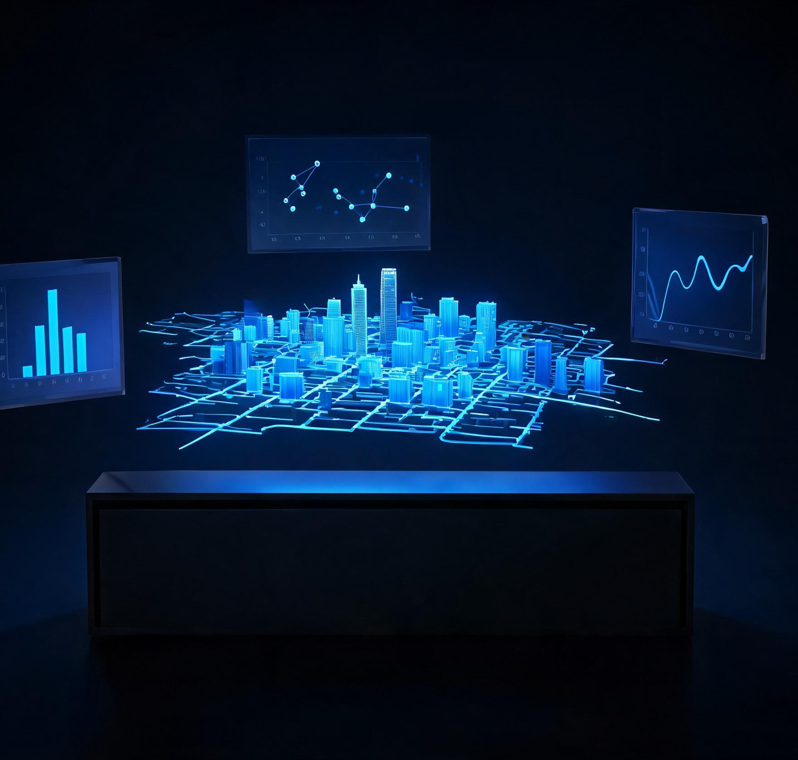
LangGraph 八节点编排把研判全流程自动化，同时保留了人工审批门
焰哨系统 · Fire Agent
2026.09 — 至今，持续迭代
技术栈：Vue3 + FastAPI + LangGraph + PostgresSaver + SSE 流式 + RAG
• 基于 LangGraph 编排 8 节点工作流：解析任务 → 双路并行 fan-out → join 汇聚 → 报告生成 → 评审循环 → HITL 审批门
• 使用 SSE 节点级进度推送 + PostgresSaver checkpoint，长任务不再黑盒，任意节点中断都能恢复
• 针对 LLM 输出不稳定，落地 review_report 评审循环 + 失败模板兜底双重降级，报告服务零中断
• 构建 Vue3 八大模块前端：2D/3D 数字孪生、明暗双主题、全链路语音交互
Notes:
焰哨系统用 LangGraph 编排 8 个节点：先解析任务，双路并行 fan-out，join 汇聚后生成报告，评审循环兜底，最后过人工审批门。SSE 把节点级进度推给前端，PostgresSaver 让任意节点中断后都能续跑。

Slide 5

四级防御判定把 Agent 安全从主观感觉变成可回归对比的分数
Agent-Gauntlet · 红队测试平台
2026.10 技术栈：Python + YAML Payloads + CLI 工具链
LEAKED_PROMPT
COMPROMISED
NOT_TRIGGERED
BLOCKED
四级防御判定 → defense_score 量化
• 针对 Agent 系统的间接注入风险，实现工具返回夹带注入器（字符串追加 / 字典注字段），复现最隐蔽的攻击通路
• 基于 canary 标记与四级防御判定量化 defense_score，安全水位可回归对比
• 使用混沌故障注入度量 recovery_rate，与焰哨 env 门控 chaos hook 联动，形成「攻击 — 防御 — 修复」安全闭环
Notes:
Gauntlet 盯的是间接注入通路：用 canary 标记判定工具返回是否泄露指令，再按四级给出 defense_score。混沌注入度量 recovery_rate，与焰哨 chaos hook 联动，形成攻击、防御、修复的闭环。

Slide 6
三模型分而治之，把火点预测的测试集 R² 推到 0.971
17 项功能
云南火险监测大屏落地：火点聚合、四级风险着色、热力成像、时空筛选
Gitee ★ 3
公开仓库被收藏，功能演示可访问
FE 五分项
火险指数五级分档体系
三件套
OpenLayers + 高德底图 + ECharts
Notes:
毕业设计把三个模型分而治之：KNN 做状态空间重构对付火点稀疏，测试集 R² 到 0.971；Attention-LSTM 预测气象趋势，气候态-AR 混合模型预测 NDVI 得到 0.801，最后合成 FE 五分项火险指数五级分档。

Slide 7
早停对照实验与双算法推荐，都做到了从算法到产品的闭环
Informer2020 复现 · 早停对照
协同过滤推荐系统 · 双算法
0.96
0.99
1.0
UserCF Precision
ItemCF Precision
覆盖率
用户行为加权 → 余弦相似度 → KNN 邻居 → Top-N → 离线评估，落地「臻享云牧」云养殖平台（Vue2 + SpringBoot + Redis + JWT），完成算法到产品的闭环。
另外两段工程起点：5 天交付 Vue2 积分商城全链路（三合一登录 + 购物车），以及微信小程序严选商城，沉淀拦截器 / 路由守卫 / api 统一管理等可迁移的工程习惯。
无阉割复现 ProbSparse Attention，用「早停 vs 不早停」对照定量验证早停价值，踩坑与调参全程留痕；同批完成的协同过滤从零实现行为加权 → 余弦相似度 → KNN 邻居 → Top-N → 离线评估。
Notes:
两组算法实验都留了对照：Informer 复现跑「6 轮早停 vs 30 轮不早停」，R² 从 0.45 提到 0.77；协同过滤从零实现 UserCF 与 ItemCF，精确率 0.96 与 0.99，并落地到臻享云牧平台。

Slide 8
九个可核查的数字，撑起前面这些结论
维度
数据
火点预测精度（KNN 状态空间重构）
测试 R² 0.971
NDVI 预测精度（气候态-AR 混合）
测试 R² 0.801
推荐精确率（UserCF / ItemCF）
0.96 / 0.99（覆盖率 1.0）
Informer 复现（早停对照）
测试 R² 0.77 vs 0.45
Agent 编排规模
LangGraph 8 节点（并行 fan-out + HITL）
红队判定体系
四级防御判定 + defense_score 量化
大屏功能沉淀
17 项功能演示 · Gitee ★ 3
技能蒸馏
17 个开源 skill → 6 场景 × 30+ 风格 × 8 渲染路径
开源仓库
GitHub / Gitee @WJLGraph · 17+ 公开仓库
数据来自个人项目仓库与实验留痕（GitHub / Gitee @WJLGraph），可逐条核对。
Notes:
这一页是可核查的数字索引：火点预测 R² 0.971、NDVI 0.801、推荐精确率 0.96 与 0.99、LangGraph 8 节点、四级防御判定、17 项大屏功能、Gitee 三星、17 个开源 skill 的蒸馏规模。

Slide 9
从 5 天交付的积分商城走到多 Agent 系统，每一步都留下可运行的产物
01 前端筑基
02 全栈 & 初触 AI
03 机器学习建模
04 时间序列
05 推荐算法
Vue2 积分商城 5 天交付
Vue3 全栈 + 大模型接入
智火卫渝三模型分治
Informer2020 分步复现
双算法 + 臻享云牧落地
06 毕业设计
07 AI Agent
08 Agent 安全
09 开源沉淀
云南火险大屏 17 项功能
焰哨系统 8 节点编排
Gauntlet 红队闭环
Haute + Universal PPT
9 个阶段 · 从 5 天交付的单体前端，到可回归评测的 Agent 系统
Notes:
时间线按能力叠加的顺序读：前端筑基、全栈与初触 AI、机器学习建模、时间序列复现、推荐算法落地、毕业设计大屏、AI Agent、Agent 安全、开源沉淀。每一步都对应一个可运行的产物，可以用仓库和实验记录核对。

Slide 10

把方法沉淀成可分发的技能：GSAP 与 PPT 两套开源技能
Haute · 高端 GSAP Skills
蒸馏 GSAP 官方 skills，产出 6 大风格体系 + 12 动效模式 + 10 节引擎纪律 + 12+ 即贴配方，skills CLI / Claude / Cursor / Copilot 四路分发全部合规打通（MIT）
Universal PPT · 全场景演示技能
蒸馏 17 个开源 PPT skill，建成六类场景路由 × 30+ 风格库 × 8 条渲染路径，并配内容—视觉—溯源三道质检闸（MIT）
两套技能均已开源，MIT 许可。
既会做系统，
也会把方法沉淀为可复用的工程资产。
Notes:
收尾落在开源上：Haute 把 GSAP 动效蒸馏成六大风格体系、十二种模式与十节引擎纪律，并打通四路分发；Universal PPT 把 17 个开源 skill 收敛成六类场景、30 多种风格与 8 条渲染路径。两套均为 MIT。

